Slide 1


АКЦИЯ
«ГЕОРГИЕВСКАЯ ЛЕНТА-
СИМВОЛ ПОБЕДЫ»
МУНИЦИПАЛЬНОЕ БЮДЖЕТНОЕ УЧРЕЖДЕНИЕ
ДОПОЛНИТЕЛЬНОГО ОБРАЗОВАНИЯ «ГОРОДСКОЙ ДВОРЕЦ
ДЕТСКОГО И ЮНОШЕСКОГО ТВОРЧЕСТВА
ИМ.В.Г.ДЖАРТЫ» Г.О.МАКЕЕВКИ
МАТЕРИАЛ ПОДГОТОВИЛА ПЕДАГОГ-ОРГАНИЗАТОР КОЛОКОЛОВА НАТАЛЬЯ ВАЛЕРИЕВНА

Slide 2

80- ЛЕТИЕ В ПОБЕДЫ
В ВЕЛИКОЙ ОТЕЧЕСТВЕННОЙ ВОЙНЕ

Slide 3
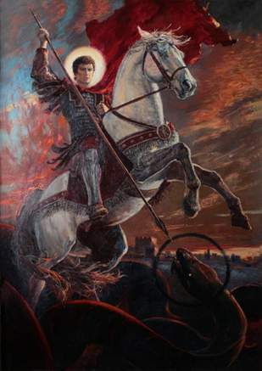
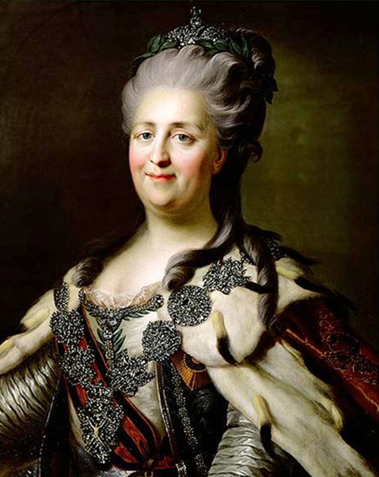
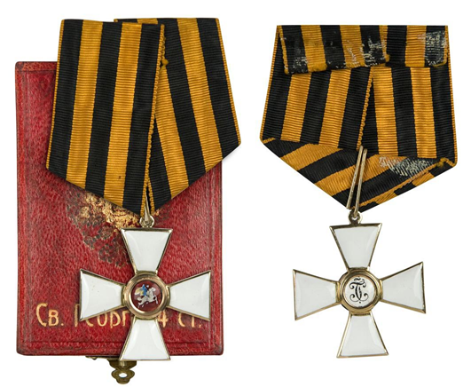
История происхождения «Георгиевской ленточки»
Ленточка получила свое название от ордена Святого Георгия, которого ещё называют Победоносцем. Легенда гласит: в озере жил Змей, который пожирал людей. Осталась одна девица. Её отвели к берегу озера. Когда змей стал приближаться к ней, вдруг появился на белом коне Георгий, который копьём поразил змея и спас девушку. Так он прекратил уничтожение людей.
В 1769 году в Зимнем дворце в Санкт-Петербурге состоялась торжественная церемония. Екатерина II подписала статус Военного ордена Святого Великомученика Победоносца Георгия. В дворцовой церкви отслужили Божественную литургию, были освящены знаки ордена - крест, звезда и лента. Знак ордена представлял собой равноконечный крест с расширяющимися концами, покрытый белой эмалью. В центральном медальоне на лицевой стороне был помещён образ святого Георгия на белом коне, на оборотной монограмма - «СГ», то есть «Святой Георгий».
Лента двухцветная - чёрный и жёлто-оранжевый - означают «дым и пламя». Также считается, что эти цвета символизируют собой смерть и воскрешение. Св. Георгий трижды прошёл через смерть и дважды был воскрешаем. Звезда была четырёхконечной, золотой, с монограммой и девизом в центре - «За службу и храбрость». Георгиевская лента создавалась как часть наградного комплекта, состоящего из ордена Святого Георгия, Георгиевского креста и ленты.

Slide 4
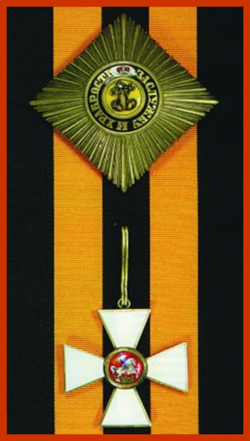
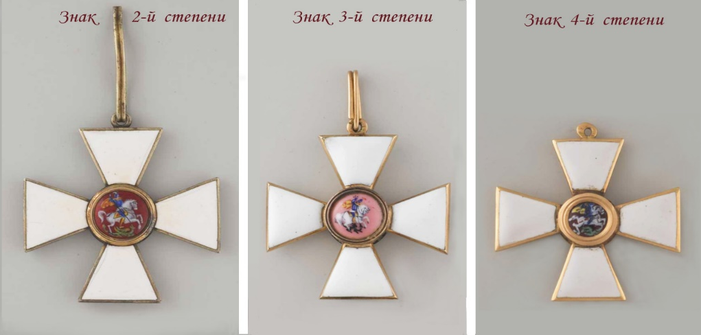
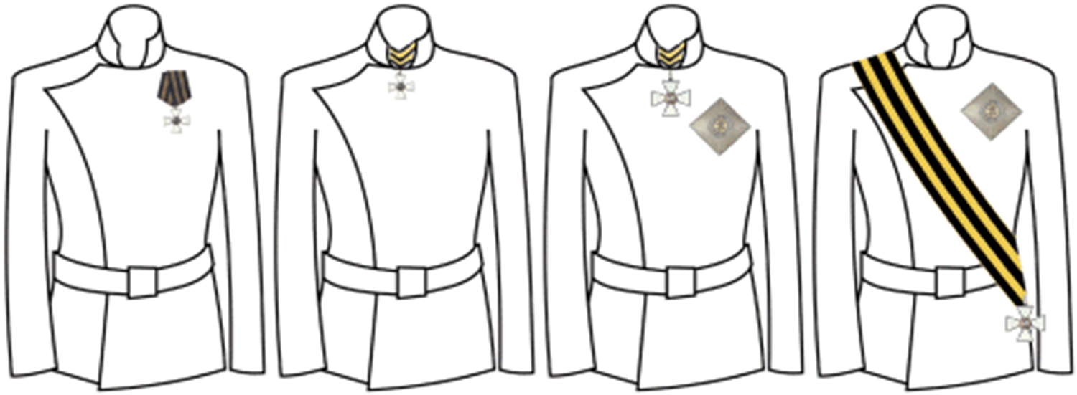
4 СТЕПЕНИ ОРДЕНА СВЯТОГО ГЕОРГИЯ ПОБЕДОНОСЦА
Георгиевский орден был разделён на четыре класса. Первая степень ордена имела три знака: крест, звезду и ленту, которая носилась через правое плечо под мундиром. Вторая степень ордена также имела звезду и большой крест, который носился на шее на более узкой ленте. Третья степень - малый крест на шее, четвёртая – малый крест в петлице.
ПРАВИЛА
НОШЕНИЯ ОРДЕНОВ
РАЗНЫХ СТЕПЕНЕЙ

Slide 5
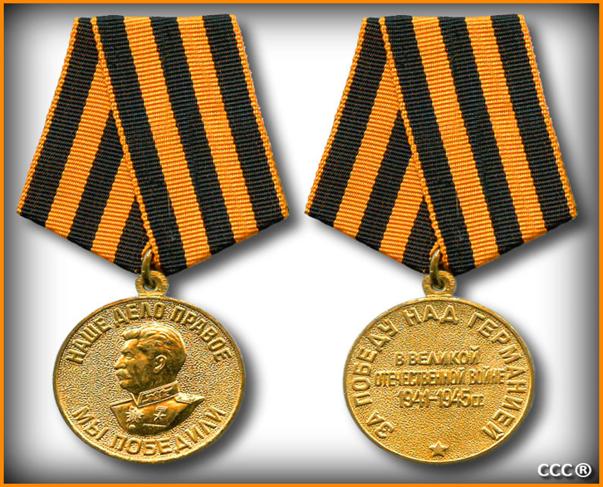
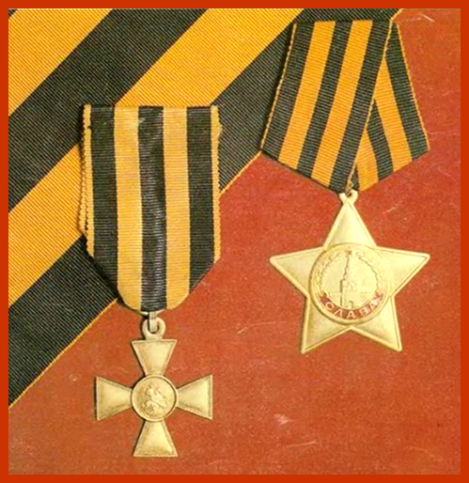
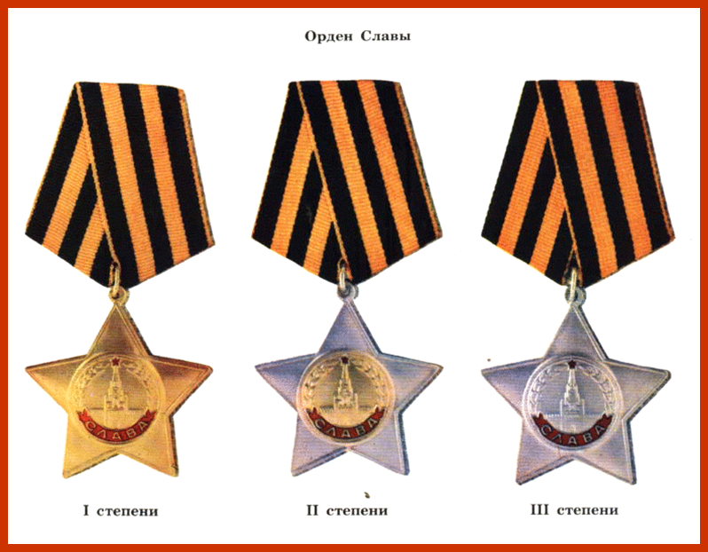
В продолжение традиций георгиевской ленты в СССР 10 июня 1942 г. года была учреждена «Гвардейская лента». Гвардейская лента использовалась при оформлении нагрудного знака «Морская Гвардия», а также на краснофлотских фуражках (бескозырках). Кроме того, изображение гвардейской ленты размещалось на знамёнах гвардейских объединений, соединений и частей (кораблей).
Ещё одной «продолжательницей» традиций Георгиевской ленты стала лента ордена Славы, утверждённая 8 ноября 1943 г., которая использовалась при оформлении колодки ордена Славы и медали «За победу над Германией». Во время Второй мировой войны бойцы Русского корпуса, действовавшие против югославских партизанов, награждались Георгиевскими крестами.
ОРДЕН СЛАВЫ ТРЕХ СТЕПЕНЕЙ

Slide 6


Slide 7
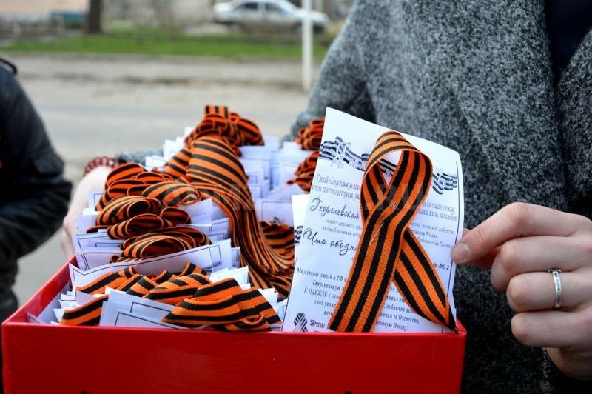
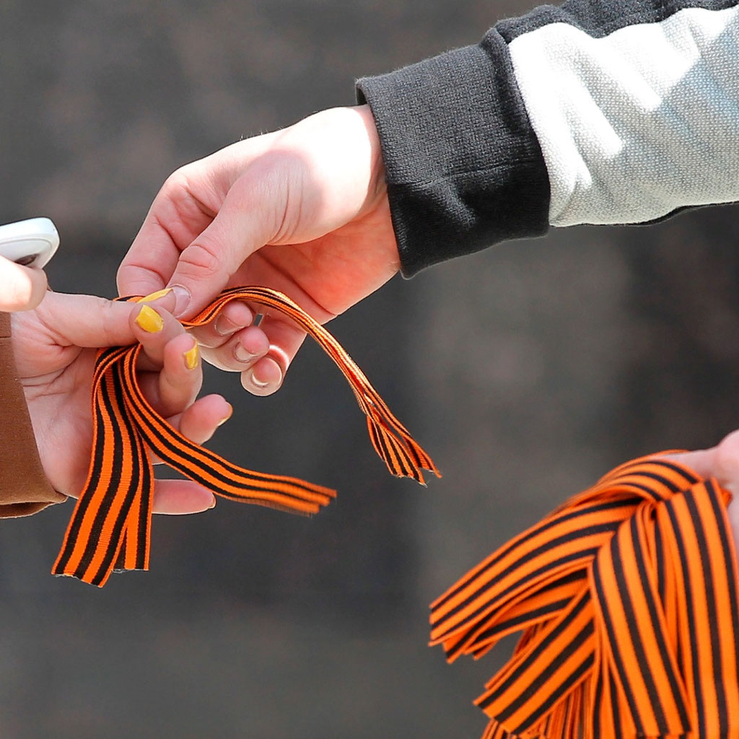
Спустя двадцать лет, отмечая восьмидесятую годовщину Великой Победы, мы с гордостью прикалываем эту ленту, как символ памяти о подвиге наших предков. Мы чувствуем себя частью русского мира, мы бережём её как святыню, потому что в каждом отрезке ленты хранится история великого подвига, храбрости и стойкости нашего народа. Георгиевская ленточка является одним из наиболее узнаваемых символов российской действительности последних лет. Георгиевская ленточка стала символом борьбы Донбасса против нацизма сегодня.

Slide 8
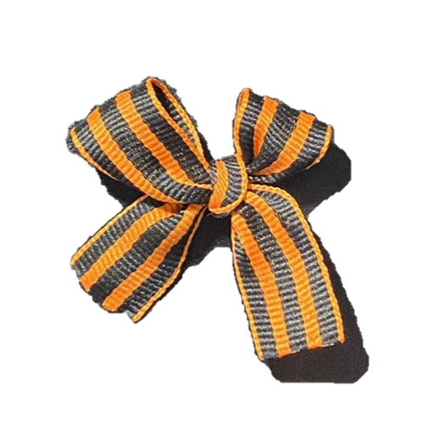
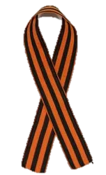
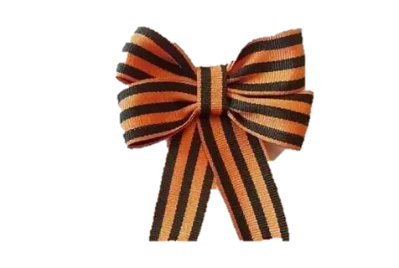
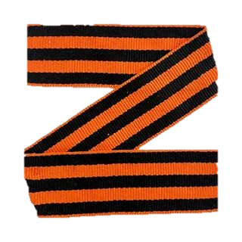
БРОШЬ С ГЕОРГИЕВСКОЙ ЛЕНТОЧКОЙ, КАК СИМВОЛ НАШЕГО
С ВАМИ БЕРЕЖНОГО ОТНОШЕНИЯ К ТРАДИЦИЯМ СВОЕГО НАРОДА.
Петелька
Простой и распространенный вариант – прикрепить георгиевскую ленточку в виде петельки. Для этого нужно отрезать 10-15 сантиметров ленты, перекрестить концы в виде буквы «Х» и заколоть середину брошью, булавкой или значком. Носить на левой стороне груди.
Бантик
Прикрепить георгиевскую ленточку можно в виде простого бантика. Его можно завязать любым привычным способом, главное потом расправить узелок, «ушки» и концы ленты. Также можно не завязывать ленту, а просто сформировать из нее две петельки и закрепить их в середине булавкой или значком.
Бант-восьмерка
Взять около 30 сантиметров ленты, сложить восьмеркой, закрепить посередине. Взять ленточку покороче и тоже сложить ее восьмеркой, закрепить. Далее нужно взять еще две ленты, каждую меньше предыдущей. Получится четыре ленты разной длины, сложенные восьмерками. Сложить их друг на друга и скрепить, обвязав еще одной лентой. Получится крупный, но неброский бант, который следует закрепить на левой стороне груди.
Зигзаг
Георгиевскую ленточку можно прикрепить на одежду в виде молнии или зигзага. Для этого ленту сложить гармошкой в три раза и немного потянуть за кончики, чтобы получилась буква «N». Закрепить булавками или сшить. Прикрепить к одежде булавкой, брошью или значком.

Slide 9
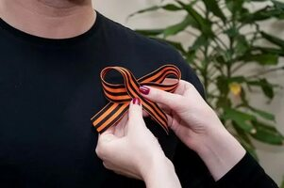

КАК НУЖНО НОСИТЬ ГЕОРГИЕВСКУЮ ЛЕНТУ?
Георгиевскую ленту принято носить на груди слева в знак того, что подвиг советских солдат навсегда остался в сердце у потомков.
Не стоит носить ленту на голове, ниже пояса, на сумке, на кузове автомобиля (в том числе на антенне машины).
Также не нужно использовать её в качестве шнурков или шнуровки на корсете (такие случаи тоже бывали).
Кроме того, не допускается ношение георгиевской ленты в испорченном виде. Как сознательные граждане государства вы должны знать, что есть закон, который защищает этот символ от осквернения. В Федеральном законе от 29 декабря 2022 г. № 579-ФЗ "О Георгиевской ленте и внесении изменений в отдельные законодательные акты Российской Федерации" есть статья 3, которая гласит: «Публичное осквернение Георгиевской ленты влечёт за собой ответственность в соответствии с законодательством Российской Федерации.»
Надевая ленту, мы говорим: «Мы помним! Мы гордимся!» Георгиевская лента является символом воинской славы России. Помните об этом, бережно храните память и символы нашей истории.

Slide 10
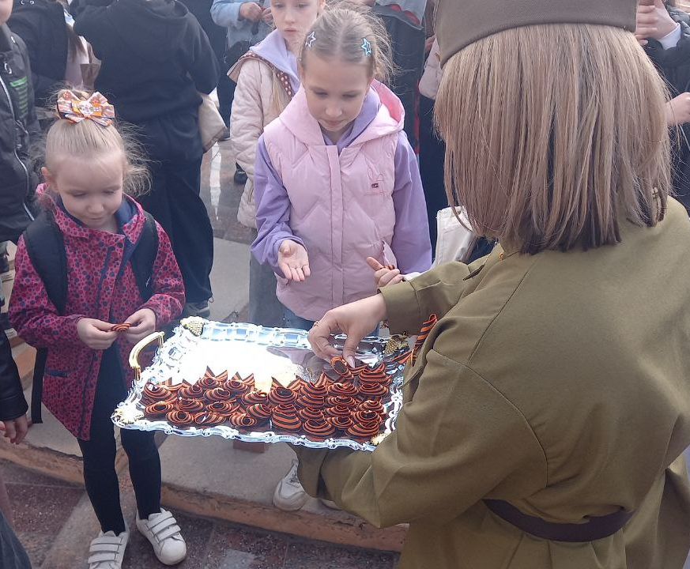
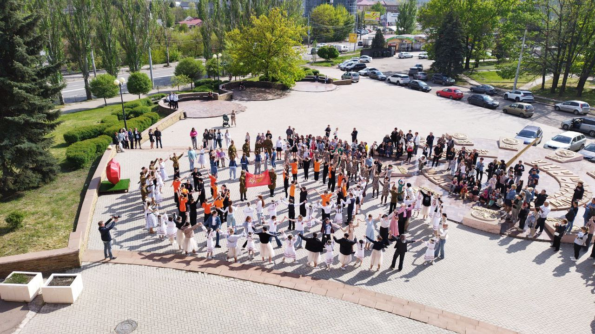
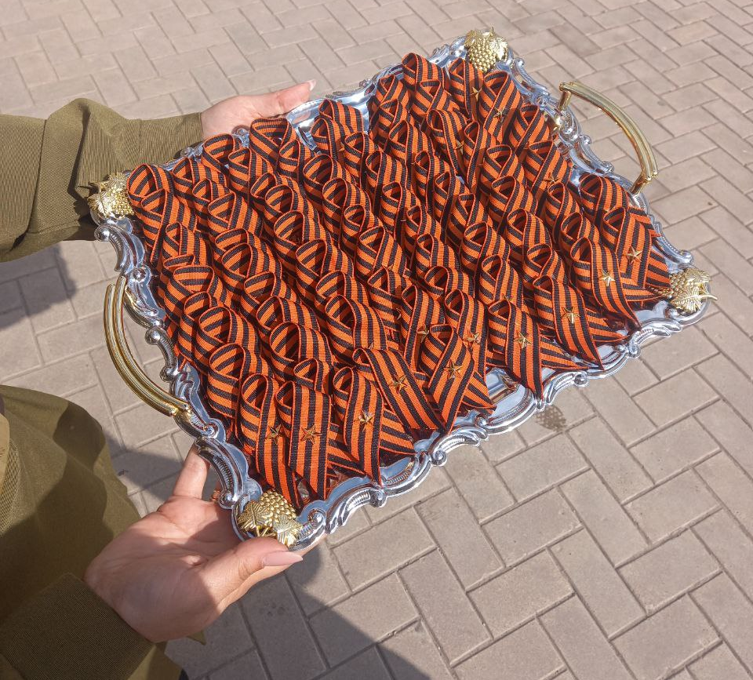
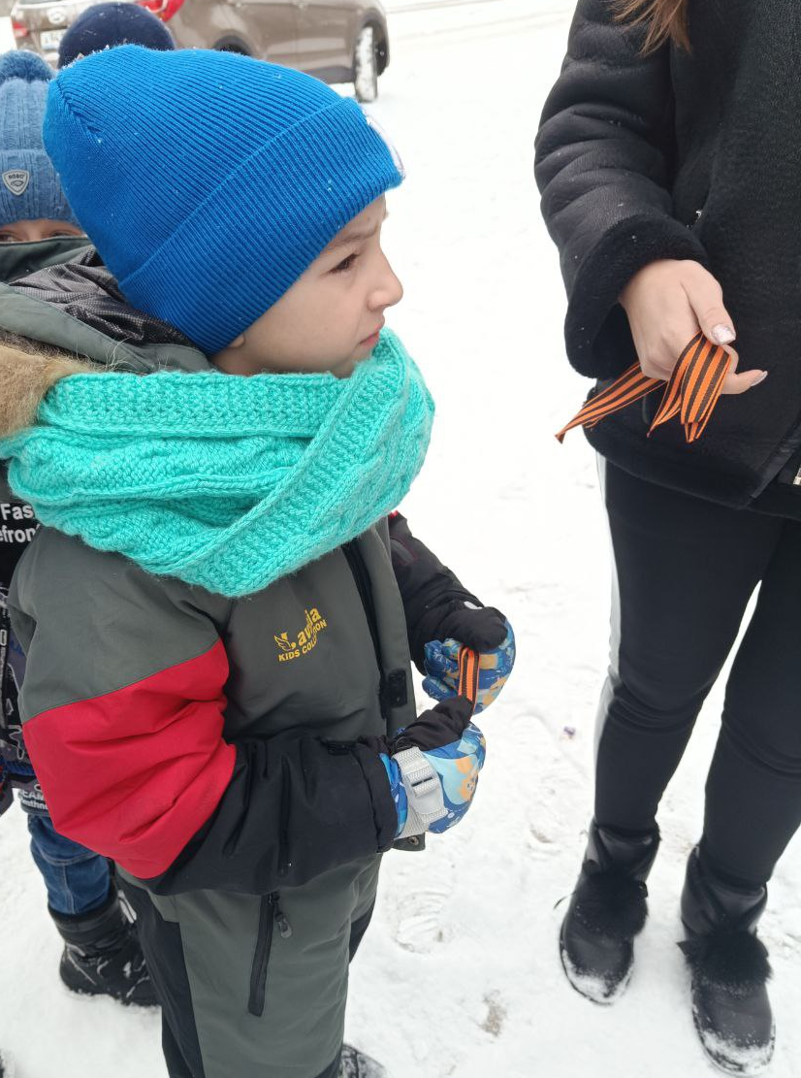
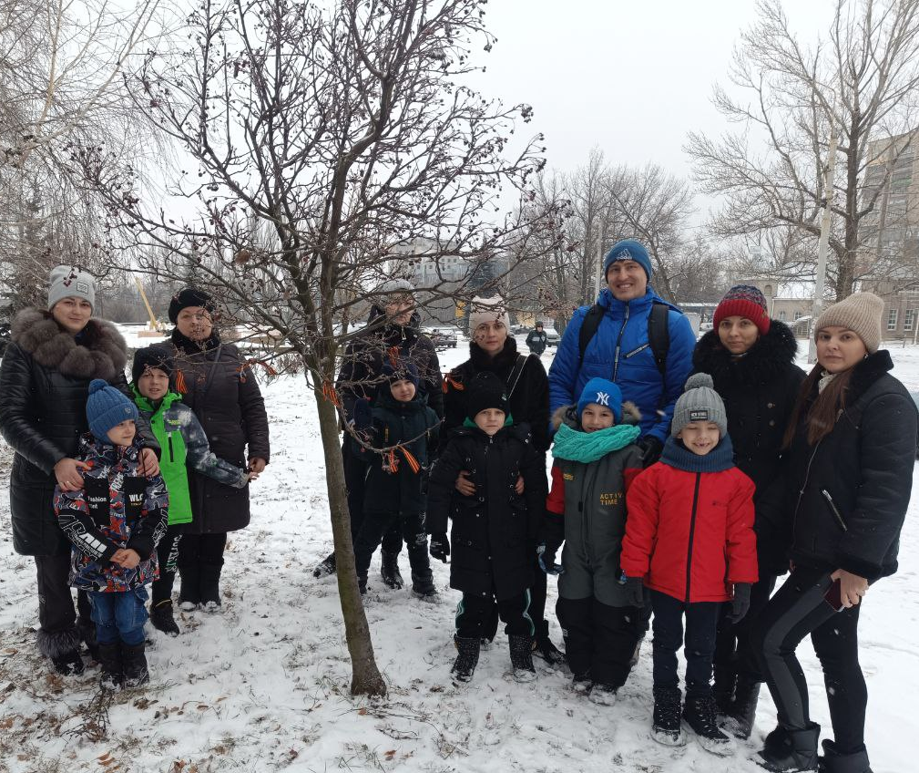
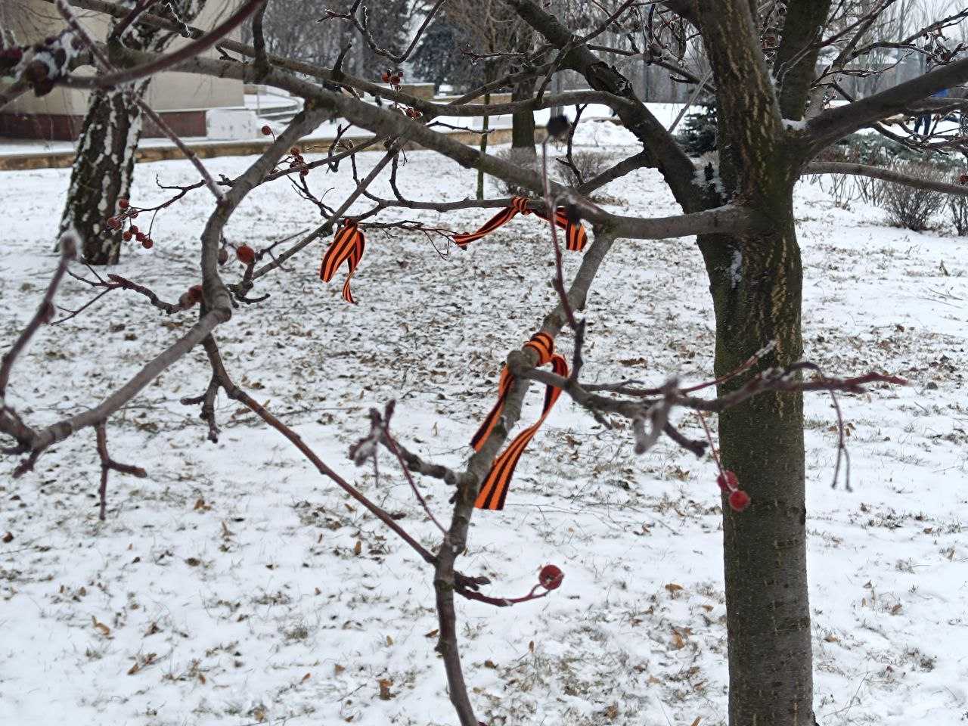
МБУДО «ГДДЮТ ИМ.В.Г.ДЖАРТЫ ЕЖЕГОДНО
ПРИНИМАЕТ УЧАСТИЕ В АКЦИИ «ГЕОРГИЕВСКАЯ ЛЕНТА»

Slide 11
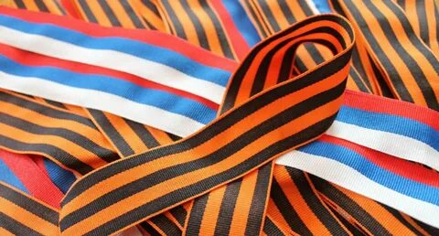
СИНКВЕЙН О ГЕОРГИЕВСКОЙ ЛЕНТЕ
Вспомним правила составления таких стихотворений:
В первой строке ставят одно существительное, обозначающее понятие или тему.
Во второй строке — 2 прилагательных, описывающих основное понятие.
В третьей строке размещают 3 глагола, раскрывающих действие.
Четвертая строка содержит афоризм (фразу или предложение), показывающее отношение к теме.
В пятой строке завершающим становится одно слово — синоним к основной теме.

Slide 12
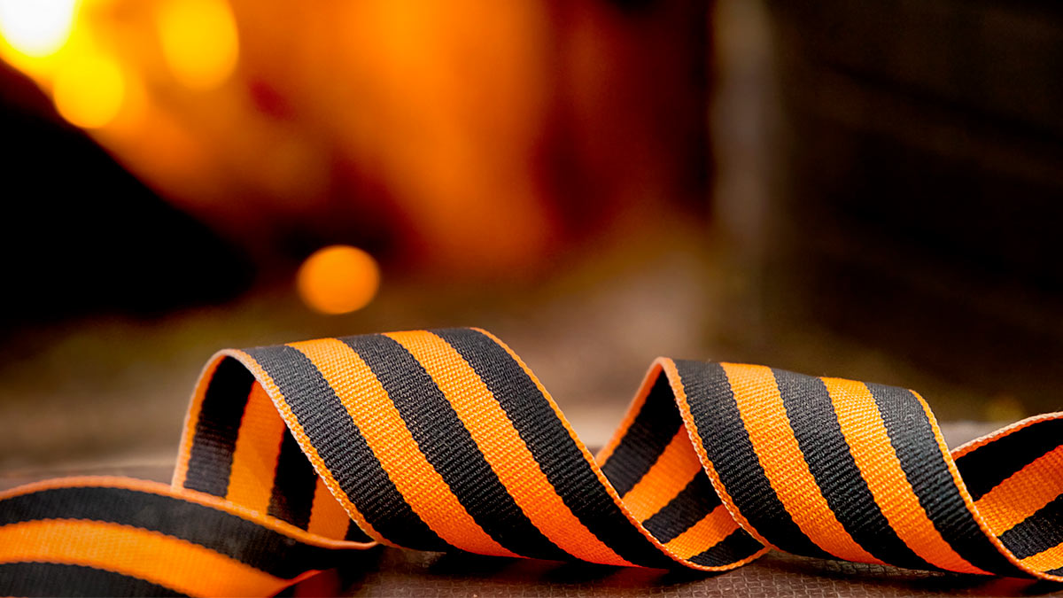
СПАСИБО ЗА ВНИМАНИЕ!

